Slide 1
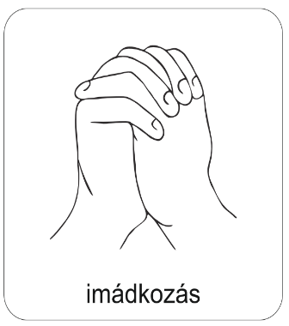
Kezdjük közös imádsággal a hittanórát!
Áldás, Békesség!
Erős vár a mi Istenünk!
Dicsértessék a Jézus Krisztus!
A mai hittanórán Illés prófétáról és az ő különleges küldetéséről lesz szó!

Slide 2
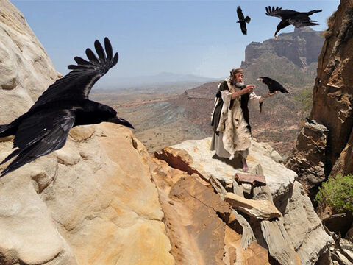
Illés próféta nehéz helyzetben
Illés próféta személye és küldetése

Slide 3
Hallgassuk meg együtt az éneket!
Most Illés napjait éljük…
Ref.: Lásd, Õ jön fenn a felhőkön,
ragyog, mint a nap, ha kürtök hangja szól, dicsérd Őt, az ünnep éve van, és Sionról jön el a Megváltó! 2. Most Ezékiel napjait éljük, a száraz csontra ismét hús kerül, ma Dávid szolgád napját látjuk újra, a dicséretnek új templom épül. Új aratás napja jött el,
a mezők már fehérlenek, s mind mint a szőlőskert munkásai az Úr igéjét hirdetjük ki.
1. Most Illés napjait éljük, és hirdetjük az Úr szavát, ma Mózes szolgád napja virrad újra, és igazságod végre helyre áll. Bár e nap próbáktól terhelt, éhség van, sötét és harc,
de hangunk kiáltja a pusztákon át, készítsétek el az Úr útját!

Slide 4
Ének: Most Illés napját éljük

Slide 5
Beszélgessünk! Válaszolj a kérdésre!
Szerinted mit jelent Isten szavát hirdetni?
Fogalmazd meg gondolataidat!

Slide 6
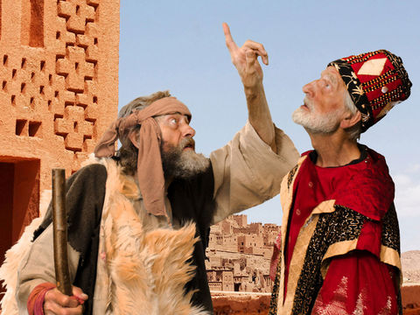
Ki volt Illés próféta?
Illés próféta Aháb és Ahazjá királysága idején, a Kr. e. 9. század első felében prófétált.
Nevének jelentése: az én Istenem Jahve. Egész életében azért küzdött, hogy mindenki számára világossá váljon, hogy kicsoda Isten! Igaz ember volt.
Mindvégig kitartott és hűséges maradt Istenéhez és küldetéséhez!
Illés történeteivel és csodáival a Bibliában találkozhatunk.
A kép forrása: Illés és Aháb király

Slide 7
Mi volt a próféta küldetése?
Illés azt hirdette, hogy Isten az egyedüli Ura népének.
Tudatosítani akarta továbbá, hogy nincsen más hatalom rajta kívül!
Hangsúlyozta, hogy a természeti erők felett is Isten áll! Nem pedig a különböző bálványok vagy idegen népek Istenei.
Illés szembe kerül Áháb királlyal is, mert az uralkodó nyíltan támogatta a Baal-kultuszt.
Illés komoly konfliktusba kerül az uralkodó feleségével Jezabellel is, de Isten megmutatta hatalmát Illés személyén keresztül.
Mi is a Baál kultusz?

Slide 8
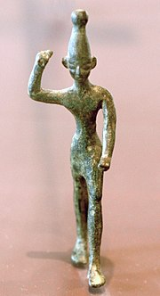
Tudod-e?
A pogány népek által kiábrázolt istenségeket nevezzük bálványoknak.
Ezek a szobrok lehettek ember vagy állat alakúak.
Baalt leginkább bikaként ábrázolták, de olykor emberalakban is, harcias férfiként.
Isten népe Kánaánban ismerkedett meg az ott lakó népek bálványisteneivel, aminek a tiszteletét átvették.
A bálvány név a Baal nevéből ered. A Baal név azt jelenti: úr, tulajdonos.
A kánaáni őslakosok meggyőződése szerint Baal Kánaán ura, a termékenység, az időjárás és a háború istene.

Slide 9
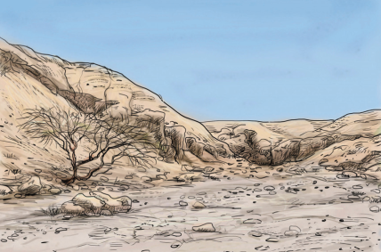
Illés a nehéz helyzetben is folyamatosan megtapasztalta Isten gondviselését!
A nép elpártolása miatt Isten ítéletét Illés hirdette ki.
Szavára szárazság lett az országban.
Isten csodálatos módon gondoskodott Illésről és a mindennapra elegendő ételről és italról is a Kerít- pataknál.

Slide 10
Illésnek Isten parancsára hollók hordtak kenyeret és húst reggel és este, a patakból pedig ivott.
Amikor már a Kerít-patak is kiszáradt, Isten új rejtekhelyet adott a prófétájának.

Slide 11
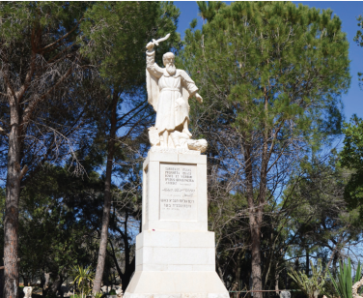
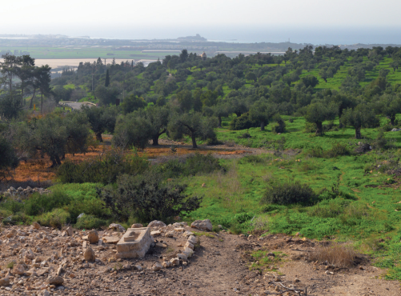
Érdekességek!
A Karmel-hegyen Isten bebizonyította, hogy Ő az igazi Úr!
1Királyok | 18. fejezet - Aháb üldözi Illést (abibliamindenkie.hu)
Illés próféta szobra a Kármel hegyen
Kármel-hegy napjainkban

Slide 12
Nézzük meg együtt ezt az Illés prófétáról szóló animációs filmet!
Mi derül ki számodra Illésről?
Milyen döntésre hívta a királyt és a népet Illés?

Slide 14
Isten gondoskodását gondviselésnek is nevezzük!
A mi életünkről is gondoskodik Isten.

Slide 15
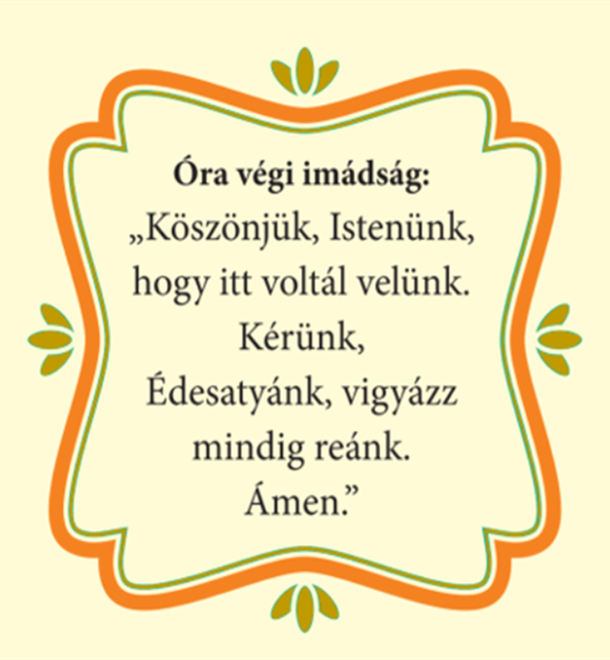
Mi Atyánk, aki a mennyekben vagy, szenteltessék meg a te neved, jöjjön el a te országod, legyen meg a te akaratod, amint a mennyben, úgy a földön is; Mindennapi kenyerünket add meg nekünk ma, és bocsásd meg vétkeinket, miképpen mi is megbocsátunk az ellenünk vétkezőknek; És ne vígy minket kísértésbe, de szabadíts meg a gonosztól; Mert tied az ország, a hatalom és a dicsőség mindörökké. Ámen. (Mt 6,9-13)

